Slide 1

인공지능 및 설계
프로젝트 발표
201721037 김동규
201721049 김현준

Slide 2
목차
1. 주제 및 필요성
2. 데이터 확보 및 처리
3. 특징 검출
7. 완성 동영상!
4. 학습
5. 테스트
6. 추가 기능

Slide 3
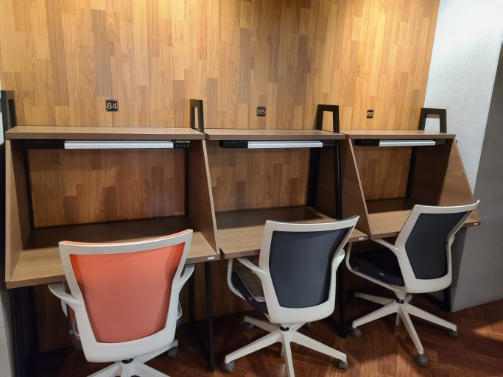
주제
사람들이 카메라를 통해서 미리
좌석의 유무를 파악하고 확인 가능

Slide 4
필요성
자리를 예약하고 오지 않는 사람 들이 있음
직접 본인이 앉고 싶은 좌석을 확인 가능

Slide 5
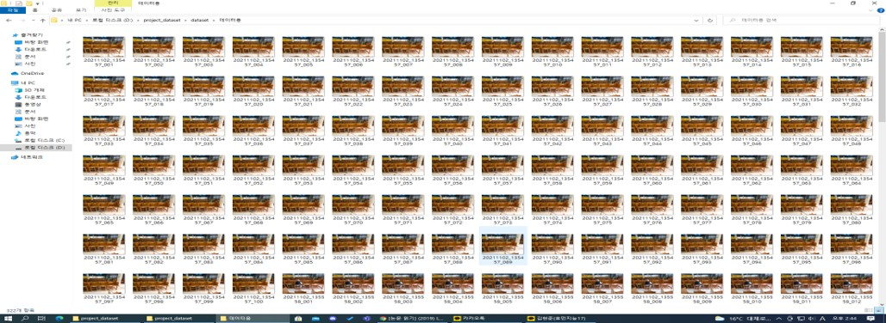
데이터 확보
좌석에 앉지 않은 사진 50장,
좌석에 앉은 사진 50장

Slide 6
데이터 증감
1000장으로 데이터 증감
brightness: 70%~130% 밝기 변경
Horizontal_flip: 카메라 위치에 따른 시야각 변경 (좌우 변경)
zoom_range: 이미지 확대 및 축소(70%~130%) 잘린 부분은 fillmode를 사용하여 채움
equlize_histogram: 데이터의 50%에 히스토그램 평활화 적용 (객체 탐지에서 히스토그램 평활화는 정확도를 증가시켜줌 – Learning Data Augmentation Strategies for Object Detection 인용)
target_size 640 * 640: 학습에 사용될 데이터의 크기 조정 (640*640)

Slide 7
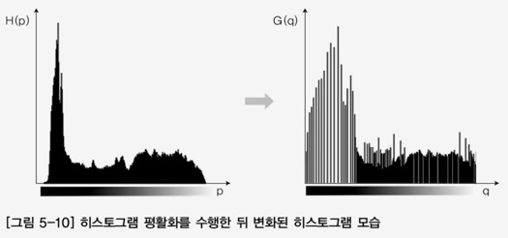
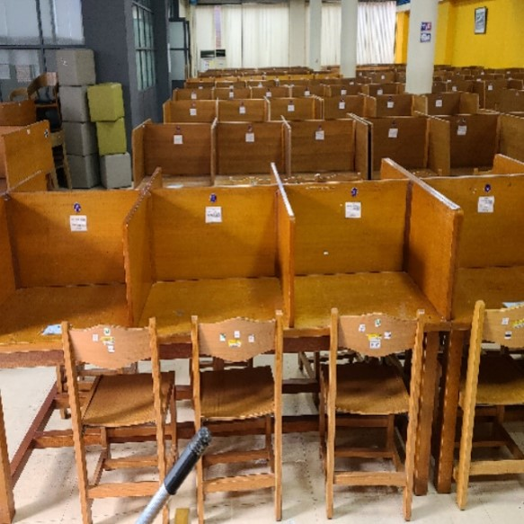
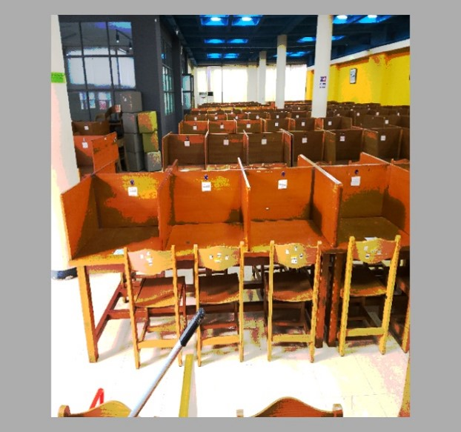
히스토그램 평활화
특정한 색에 편향된 경우 색의 분포를 넓게 변경

Slide 8
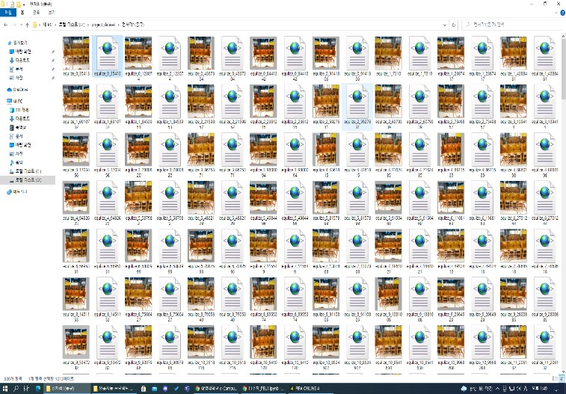
특징 벡터와 레이블
Labeling이라는 프로그램을 사용
라벨링된 바운딩 박스의 위치정보와 박스의 클래스 명이 적힌 Xml파일

Slide 9
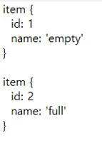
클래스 명에 따른 ID
클래스에 따라 empty = 1
full = 2 부여

Slide 10
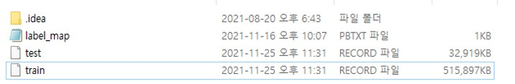
TFRecord로 묶기
이미지를 JPG나 PNG 포맷으로 읽어서 매번 디코딩을 하게 되면, 그 성능이 저하
텐서플로우의 학습
데이터 등을
저장하기 위한
바이너리 데이터 포맷
학습단계에서 데이터를 읽는
부분에서 많은 성능 저하가 발생
TFRecord 사용

Slide 11
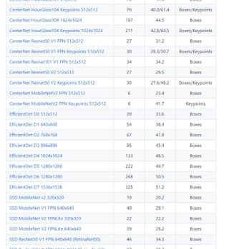
학습
Tensorflow model zoo에서 가져온 모델
Efficinetnet01을 total_step: 20000, batch_size=2을 진행
정확(cocomap): 38.4
처리시간:54ms

Slide 12
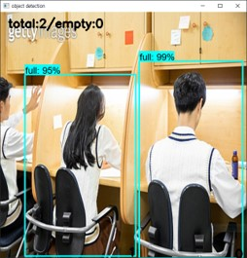
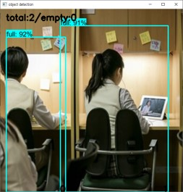
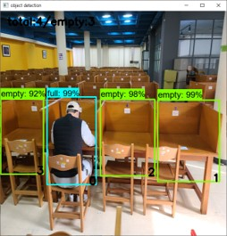
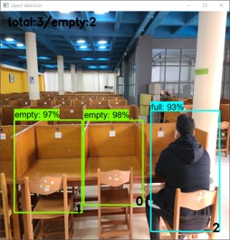
테스트
100개의 박스의 좌표와 id값이
들어간 배열이 생성됨
80%이상의 정확도를 가진
바운딩 박스만을 선택하여
바운딩박스만을 그려주도록
설정

Slide 13
추가 기능
Empty(id:1)의 박스 개수와 full(id:2)의
박스 개수를 카운트
총 개수 중에 비어 있는 박스를 프린트
박스마다 정확도순으로 번호를
매겨서 보여줌
박스 번호의 키보드 키 값을 받게 되면
message window를 보여줄 수 있게 함

Slide 14
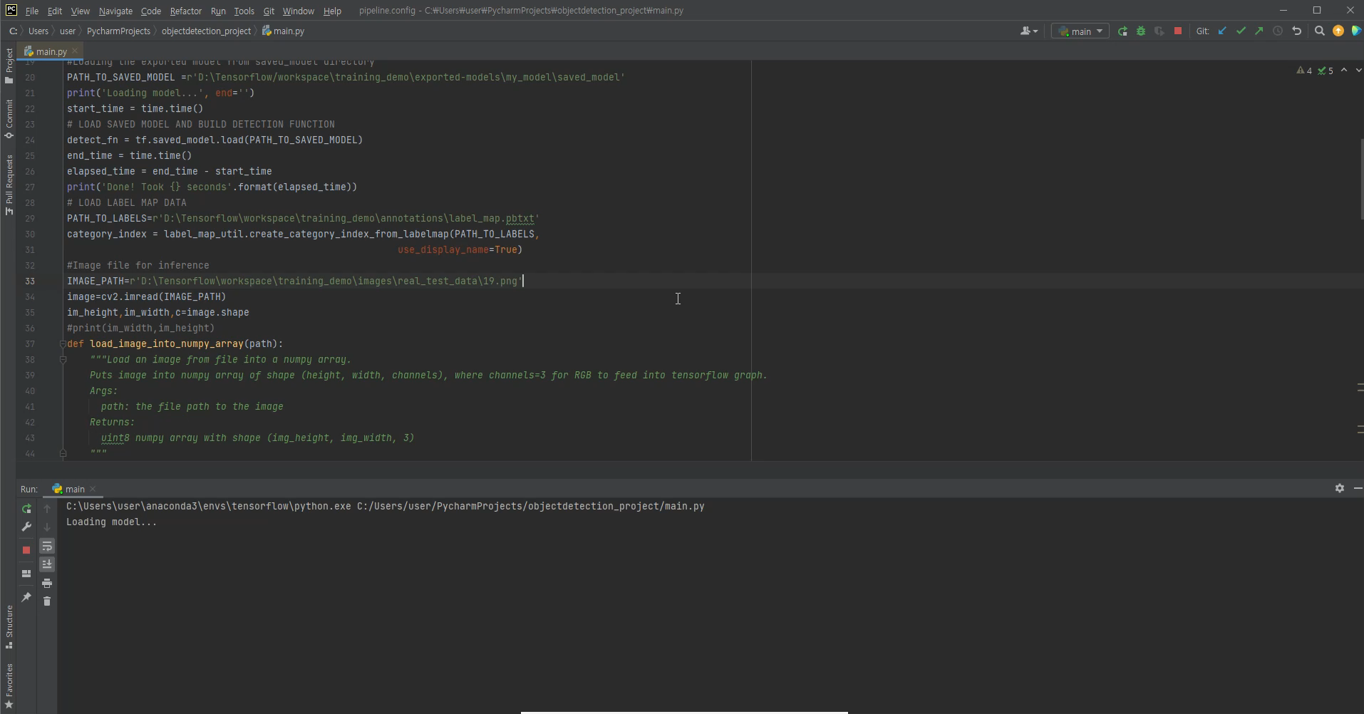
완성 동영상

Slide 15
감사합니다!
20172103X 김동규
201721049 김현준

